Slide 1
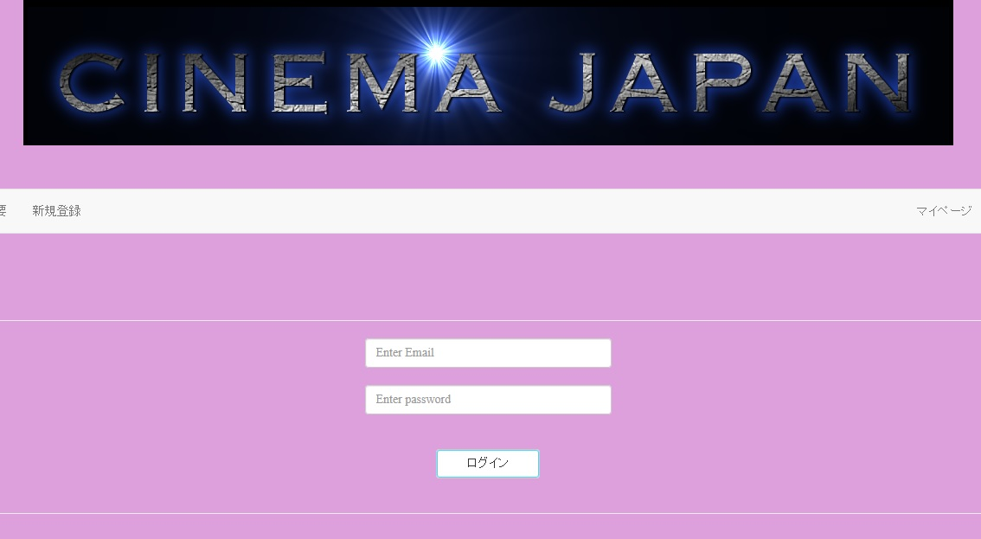
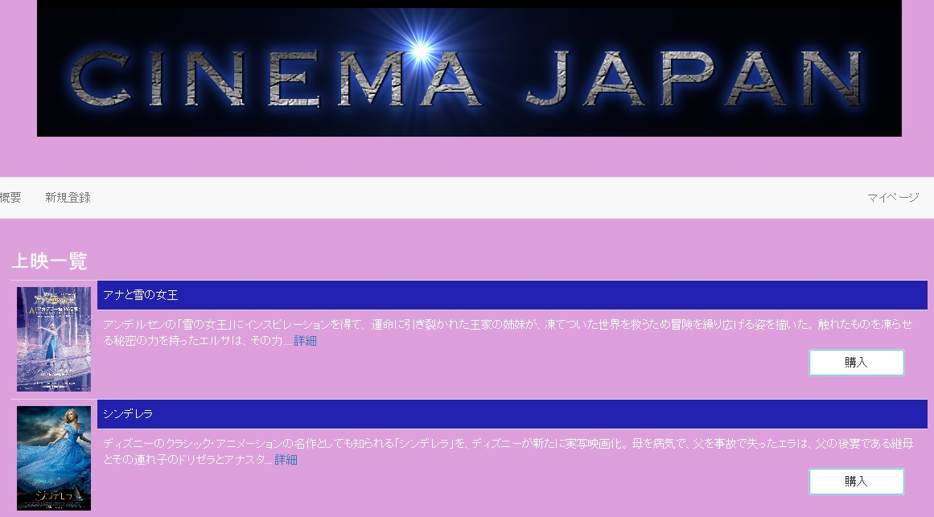
案件番号-0005 非ログイン状態での商品閲覧
サイトにアクセスした際、ログインを求められるため、
まず初めに商品一覧が表示されるようにページの遷移情報を変更する。
1
top.jsp
2
main.jsp

